Slide 1
主題三： 考古遺址保存議題討論
PART 1：巧遇遺址

Slide 2
你知道臺灣有多少個遺址嗎？

Slide 3
你知道臺灣有多少個遺址嗎？
超過兩千個！

Slide 4
建議老師可至
臺灣考古遺址地理資訊系統 (sinica.edu.tw)
查詢臺灣各地考古遺址分布與數量

Slide 5
你知道家裡或是學校附近有考古遺址嗎？

Slide 6
當代生活與建設
很容易就「遇上」考古遺址

Slide 7
建議案例一： 安塔基亞博物館飯店（Museum Hotel Antakya）
2009年，土耳其Asfuroğlu 家族預計在此興建高級飯店，卻發現2300年前的考古遺址，還有愛神大理石雕像、世界最大單一馬賽克地磚......
飯店網站：Where History Meets Contemporary Luxury I The Museum Hotel Antakya
介紹影片：https://www.youtube.com/watch?v=4l95ntFSvGQ
Notes:
https://www.facebook.com/TheMuseumBarAndCultureBlah/posts/250217986358434
https://www.themuseumhotelantakya.com/?fbclid=IwAR3oLr08RGIRp30HGkLow9T95dN2ZGKgd2EbETwKolrzyWVauq1sS83sToE
https://www.youtube.com/watch?v=4l95ntFSvGQ

Slide 8
建議案例二： 希臘派瑞亞斯地鐵線
建設連結希臘港口城市派瑞亞斯與雅典機場的地鐵路線時，遇到考古遺址
新聞影片：https://news.pts.org.tw/article/607814

Slide 9
建議案例三： 阿姆斯特丹南/北地鐵線（BELOW THE SURFACE）
在建設地鐵過程中，在河道遺跡中發現各時期人們的物質文化。
除了在地鐵站中展示，也架設了網站讓大眾可以查詢、與文物互動。
阿姆斯特丹南北地鐵線考古網站：https://belowthesurface.amsterdam/en
Notes:
https://belowthesurface.amsterdam/en
影片：https://belowthesurface.amsterdam/en/pagina/documentaire

Slide 10
不只是考古遺址
當過去與現在的人
生活在同個區域、甚至同個地點……

Slide 11
閱讀學習
遺址上的人們
考古遺址與逝者之城
考古遺址的可能性
文化遺產的美麗與哀愁
考古初學者的震撼，發掘大竹圍遺址（北宜高速公路礁溪交流道匝道出口）時，遇到民眾的抗議......
本文選自芭樂人類學https://guavanthropology.tw/article/5691
為了興建納骨塔而進行搶救發掘的丸山遺址，在暫時不蓋納骨塔以後......
－丸山考古營
－由在地居民組成的丸山考古遺址發展促進會
本文選自芭樂人類學https://guavanthropology.tw/article/6837
成為世界文化遺產的殷墟，帶給周遭居民的是......
－拆除與搬遷
－未如預期的觀光收入
本文選自言之有物https://research.sinica.edu.tw/civilization-transformation-wang-shu-li/

Slide 12
遺址與他們的產地
活動說明：
1.以小組為單位，選一條線索的關鍵字，試著查查線索指向的遺址、發生了什麼事，並回答學習單上的問題。
2.各組輪流上台，分享各自查找到的遺址與相關事件。
１號線索
人面、汙水、數字
２號線索
玉耳環、火車站
３號線索
男孩、百貨公司
４號線索
交通匯聚、全台首見
５號線索
積體電路、狗

Slide 13
分享與討論
從你的線索中查找到了哪個考古遺址？
有哪些相關新聞或事件？

Slide 14
考古遺址保存議題與討論
PART 2：我們與考古遺址的距離

Slide 15
考古遺址×對話×行動
看見
角色
我們
Notes:
行政院東部聯合服務中心

Slide 16
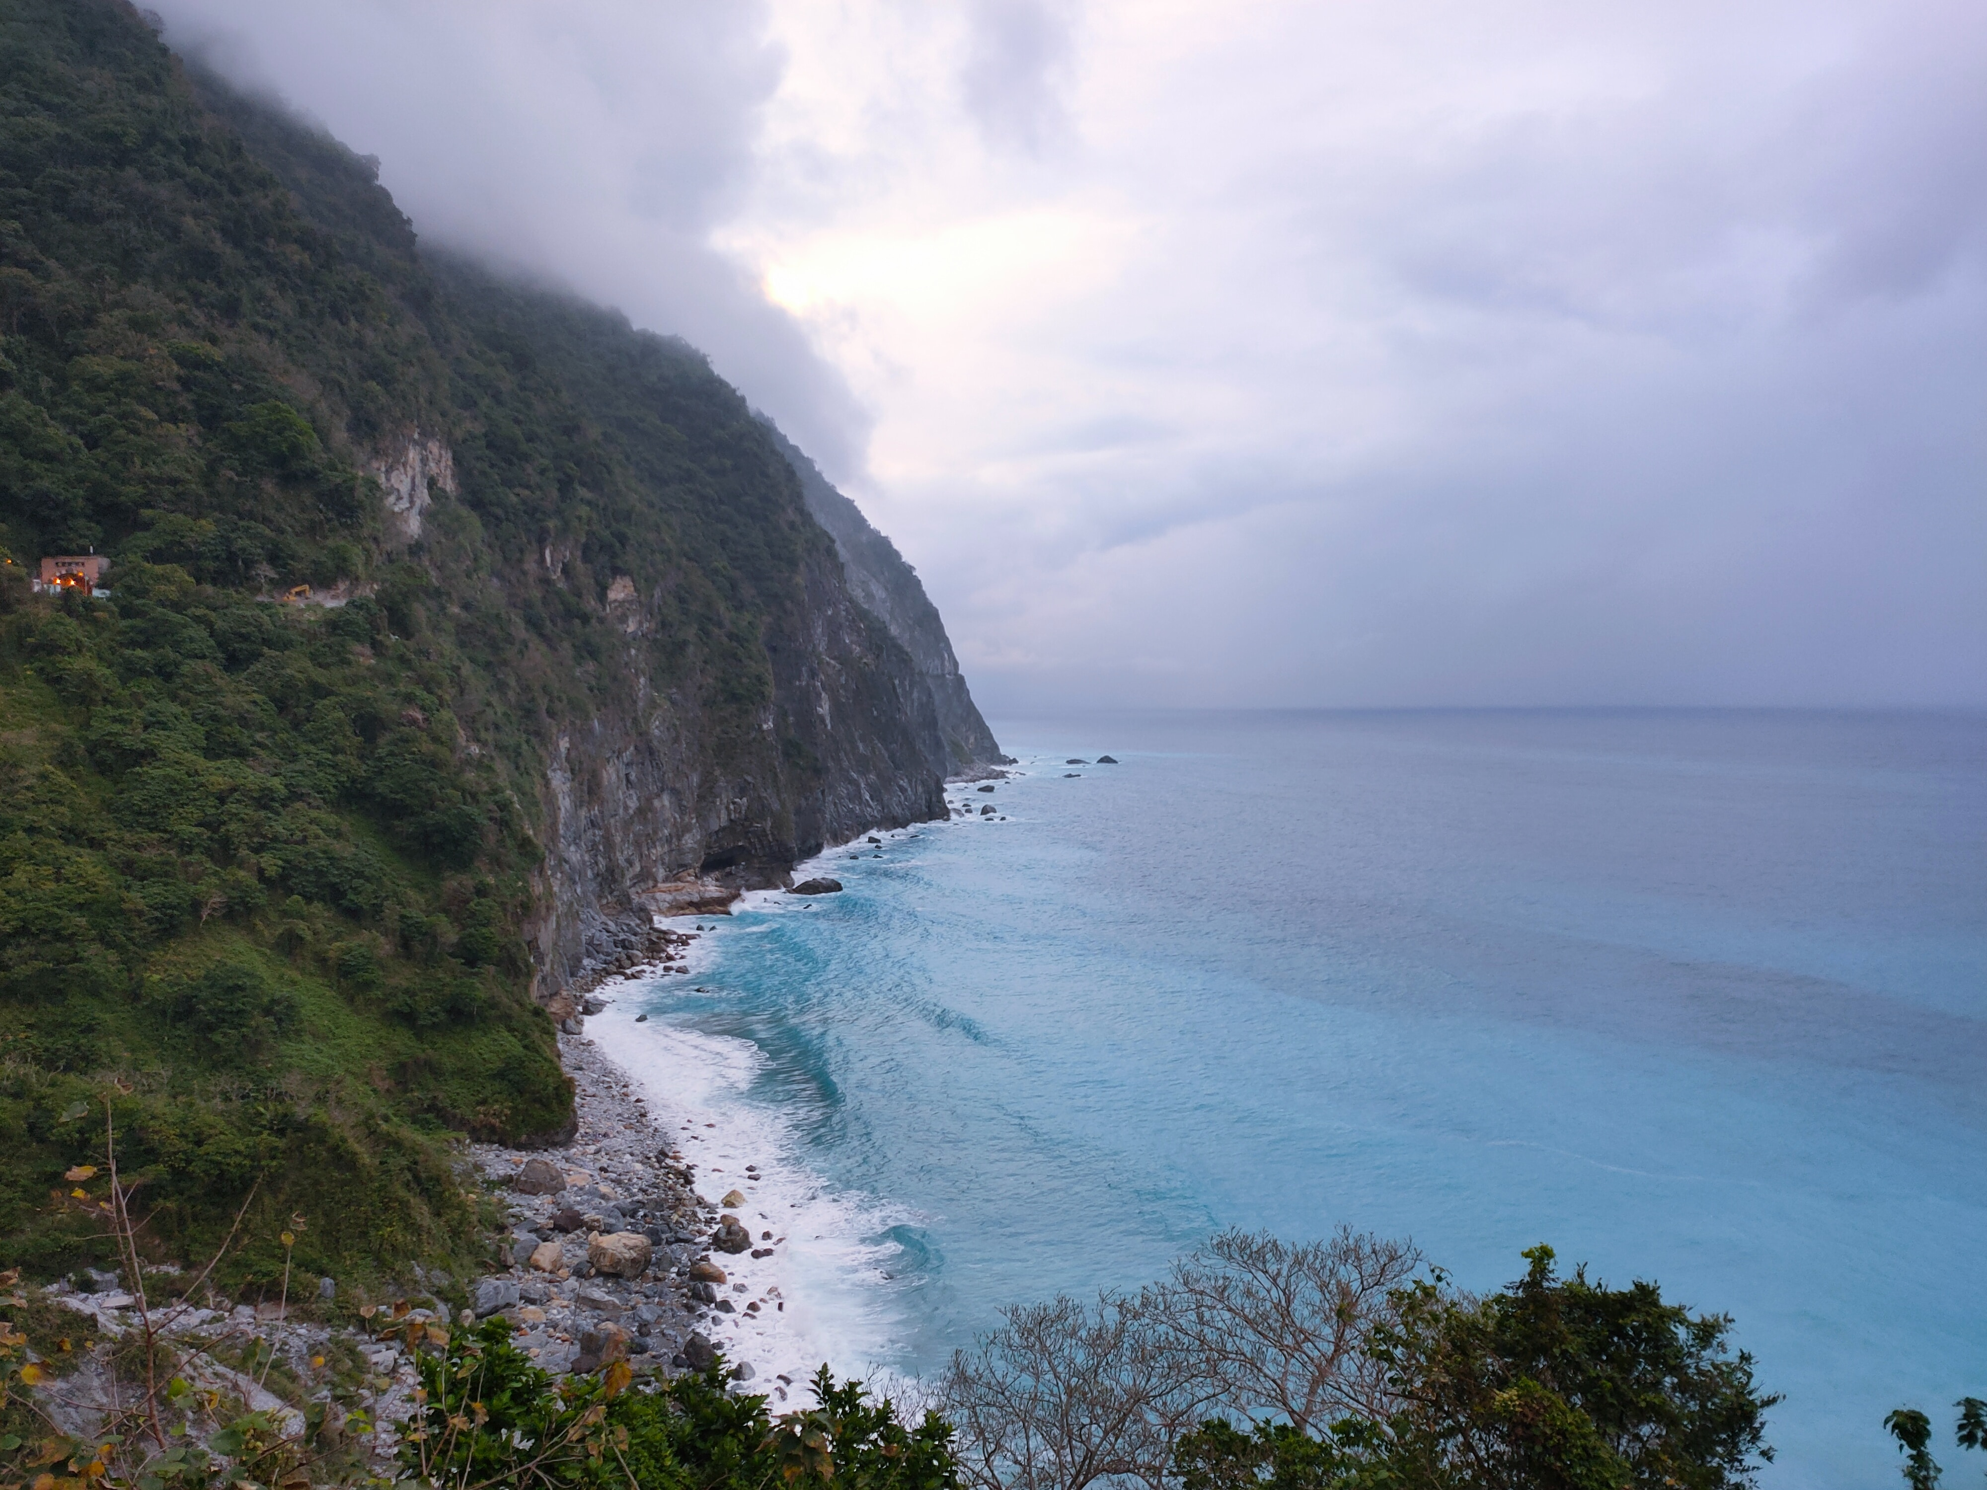
想想看，當我們
從北部前往花東
有什麼交通方式？
北部與東部往來的交通需求
Yu-ting Liu／圖片來源 Unsplash

Slide 17
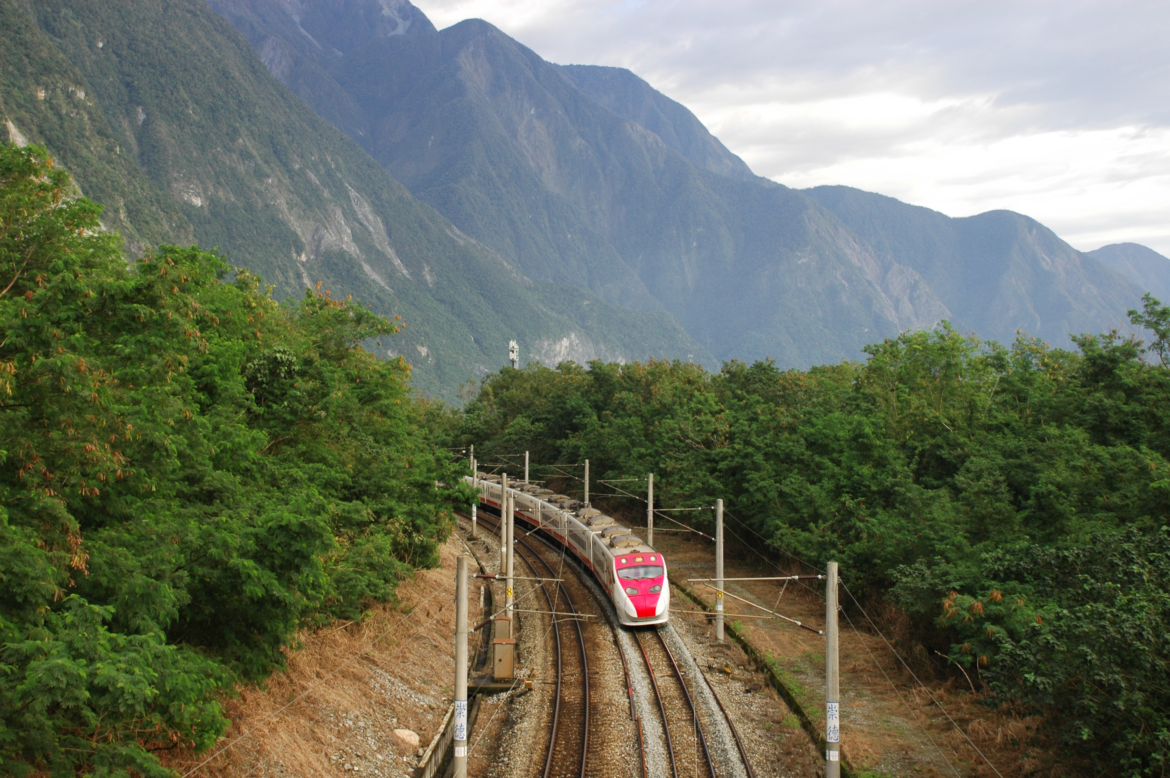
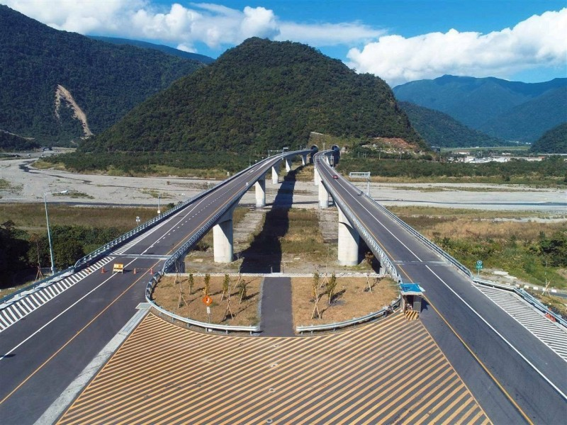
路況與意外頻仍 促成2011年 蘇花公路改善工程
Tienko Dima／圖片來源 Unsplash
武塔高架橋／圖片來源蘇花公路改善工程處

Slide 18
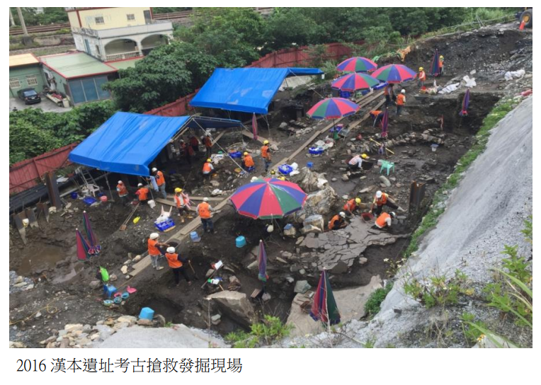
蘇花改南澳到和平段
邊坡遺物露出
↑2016漢本遺址考古搶救發掘現場／圖片來源 蘭陽博物館
←《蘇花改八部曲》封面／圖片來源 蘇花公路改善工程處

Slide 19
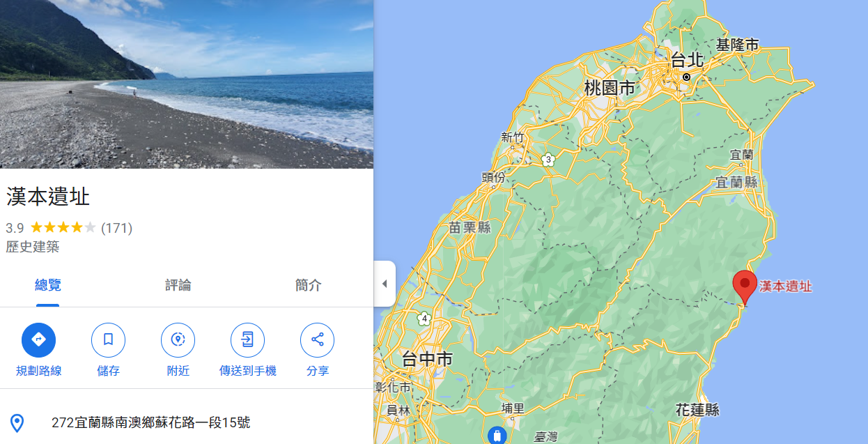
看見考古遺址｜ 我們與Blihun漢本考古遺址的相遇
當代的交通建設工程
Ft.考古遺址的發現
圖片來源 Google map
建議教學者考量學習者經驗 以可縮放地圖輔助說明

Slide 20
還記得考古遺址的命名原則嗎？
Blihun漢本考古遺址 位於宜蘭縣南澳鄉澳花村漢本聚落附近， 大約在漢本車站南側、 和平溪北岸之間的海岸平原緩坡

Slide 22
第一回合｜ 當代交通需求遇見在土地中的歷史見證，誰該退讓？
回溯圍繞著 考古遺址議題的 歷史事實和解釋、 觀點辨析
在發現和通報考古遺址、研究內涵及評估法定文化資產認定過程，除了考古家，有許多的行動者參與其中……
這些參與考古遺址議題的角色意見和行動，讓我們更接近Blihun漢本考古遺址牽涉的議題

Slide 23
「你是誰」可能影響我們和考古遺址的距離
各組抽籤決定觀察角色
b. 請各組留意你所負責觀察和評估其思維與行動的角色（可能複數）
c. 他們說或做了什麼？你對他們的評價或意見
但必然如此嗎？
本投影片使用AI生成影像

Slide 24
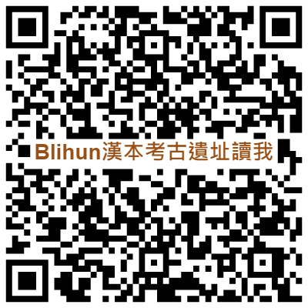
接近當時議題的影片與閱讀材料
影片2 公視有話好說 2016/02/04 搶救第一批台商！漢本遺址神秘出土！ 考古發掘計畫主持人 劉益昌 蘇花改工程處處長 邵厚潔 （前宜蘭縣）立法委員 田秋堇 連結： https://youtu.be/wOkJ5daA1C4?t=975
影片4 文資爭議不斷 文化部擬修文資法 2017-02-08 TITV 原視新聞
連結： https://youtu.be/lk16kAGd-yk
影片5
「 Blihun漢本 - 交通樞紐上的國定考古遺址」蘭陽博物館剪輯影片
https://youtu.be/rIOFKIl_-VI
影片1 漢本在路上｜蘇花改工程挖到史前遺址 (我們的島第841集 2016-01-18) 連結：https://youtu.be/ONTFuVmjaOs?t=78
影片3 2016-07-04 TITV 原視新聞「漢本遺址升格國定遺址是否影響蘇花改通車」連結：https://www.youtube.com/watch?v=0fTPRgWDy3M
閱讀材料

Slide 25
她／他怎麼想？如何行動？ 分組取得指定角色與討論
得到什麼指定角色？他們是影片裡的誰？
在「角色的思維與行動整理表」填入角色的 (1)工作內容，與本案考古遺址的關聯； （2）意見或主張；（3）她/他採取的具體行動
>>延伸 試著評估看看，你贊同或不贊同其說法，有想要回應的意見嗎？
考古工作者
公眾
工程執行者
民意代表
行政單位

Slide 26
影響臺灣深遠的南島系族群文化體系，可溯至六千年，可是這段歷史我們不清楚....宋代以降文獻說臺灣是故步自封、不對外貿易之地。漢本考古遺址豐富的遺物呈現了當時的人與印中半島貿易情形...也因為這條路的開發，遺址告訴我們這段歷史。
真的是因為發掘漢本遺址，導致蘇花改工程進度大幅落後嗎？
考古遺址是千百年前這塊土地的祖先留在土地的錄音帶，如果不好好發掘等於是消磁....因此考古發掘遇到遺址停下來是鐵律、現在亦有文資法規定。
新聞工作者/公眾
民意代表
考古學家
本投影片使用AI生成影像

Slide 27
行政單位
跟主持人報告，目前沒有（進度落後）....B段基本上是一個主隧道群，我們講觀音跟谷風是12.7公里，觀音隧道北上已經在去年（2015）年貫通了...現在剩下漢本高架橋是420公尺，目前只剩下三個（橋）墩，包括劉老師的二個墩和新團隊的一個墩，只要這個橋墩照我們目前的規劃去走，2018年一樣可以通車
…沒有一個評估是開發行為如何為（考古）遺址做改變，都是遺址為了開發行為而改變。
經審議會後指定漢本考古遺址為縣定考古遺址，同意3個橋墩的發掘，但希望附屬設施部分，公路總局評估調離遺址可能性。
公眾
工程執行者
本投影片使用AI生成影像

Slide 28
想想看 擔任特定角色，對於考古遺址 應該有特定的思維與態度嗎？

Slide 29
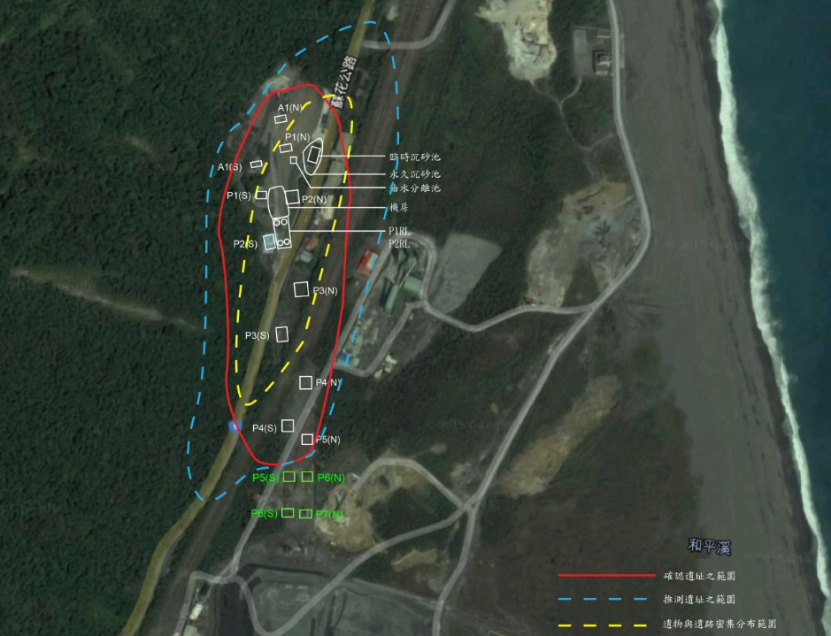
2016/07/01 Blihun漢本考古遺址經審議，指定為國定考古遺址
公告資料
類別考古遺址 級別國定考古遺址
1.-3.（暫略）
4.漢本遺址搶救發掘計畫於101年9月開始執行，由中央研究院歷史語言研究所（計畫主持人劉益昌研究員），針對工程中的土層開挖部位，進行遺址搶救發掘。 5.民國104年12月中央研究院歷史語言研究所提報漢本遺址指定。 6.民國105年1月8日經現場勘查決為定列冊遺址。 7.民國105年3月28日審議指定為縣定遺址。 8.民國105年7月1日審議指定為國定遺址。
國定考古遺址
重要！
資料來源：文化部 國家文化資產網 圖片來源：宜蘭縣政府文化局

Slide 30
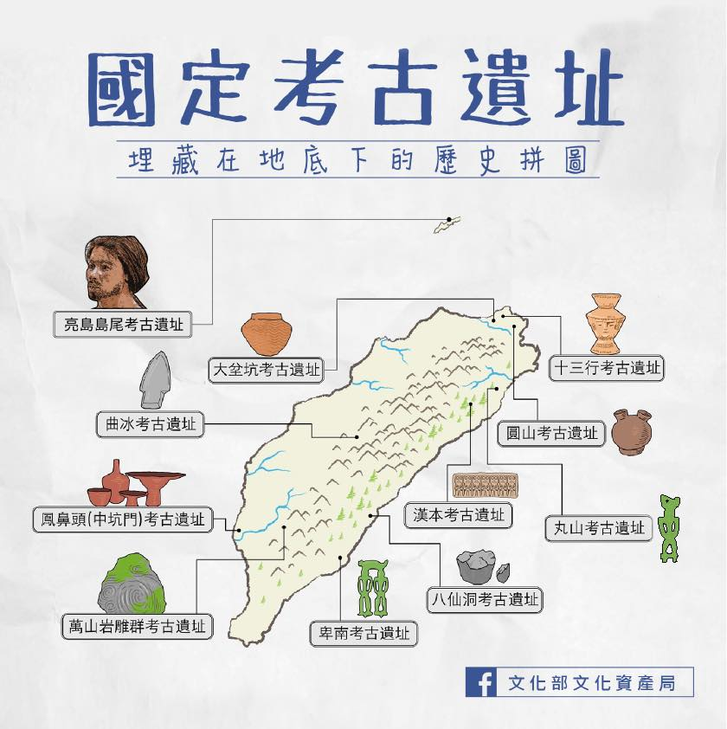
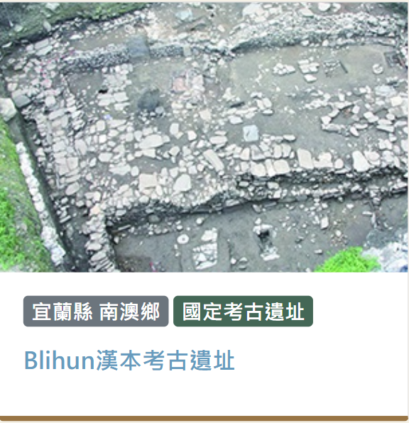
進入全國11處國定考古遺址之列

Slide 31
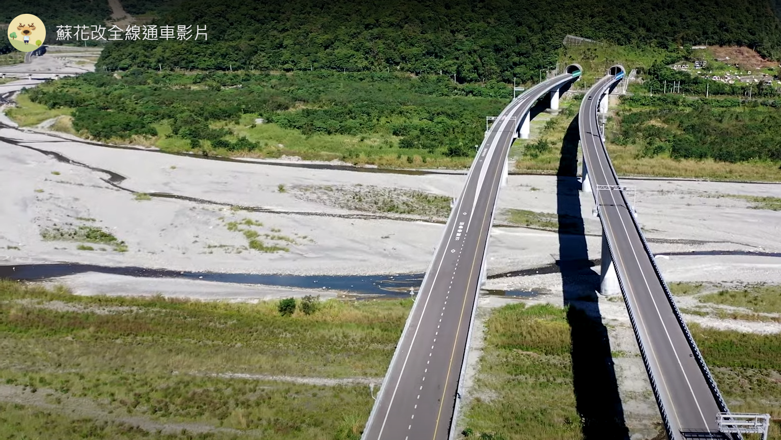
蘇花改的橋墩 仍落在考古遺址之上
圖片來源：蘇花改工程處

Slide 32
想想看，Blihun漢本考古遺址經歷 如何的「過程」，被指定為國定考古遺址呢？
若成為國定考古遺址都不能順利保存，
那該怎麼辦？

Slide 33
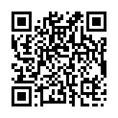
第二回合｜如果能再決定一次
文化資產保存法（現行文資法第43-59條為規範與考古遺址保存維護程序相關章節）
考古遺址？法定考古遺址？參看《文化資產保存法》
第 43 條 1 主管機關應定期普查或接受個人、團體提報具考古遺址價值者之內容及範 圍，並依法定程序審查後，列冊追蹤。 2 經前項列冊追蹤者，主管機關得依第四十六條所定審查程序辦理。
第 57 條 1 發見疑似考古遺址，應即通知所在地直轄市、縣（市）主管機關採取必要 維護措施。 2 營建工程或其他開發行為進行中，發見疑似考古遺址時，應即停止工程或 開發行為之進行，並通知所在地直轄市、縣（市）主管機關。除前項措施 外，主管機關應即進行調查，並送審議會審議，以採取相關措施，完成審 議程序前，開發單位不得復工。
研究調查發現
意外遇見

Slide 34
相關措施從「變更施工方式或工程配置」到「搶救發掘」都有可能
決定誰搬家條款？
文化資產保存法施行細則
第 27 條
主管機關依本法第五十七條第二項就發見之疑似考古遺址進行調查，應邀請考古學者專家、學術或專業機構進行會勘或專案研究評估。
經審議會參酌前項調查報告完成審議後，主管機關得採取或決定下列措施：
一、停止工程進行。
二、變更施工方式或工程配置。
三、進行搶救發掘。
四、施工監看。
五、其他必要措施。
主管機關依前項採取搶救發掘措施時，應提出發掘之必要性評估，併送審議會審議。

Slide 35
疑似考古遺址的列冊與指定程序
各縣市政府文化局 疑似考古遺址通報表
工程前須作價值及內涵調查評估報告（考古遺址監管保護辦法）
通報／ 提報
研究調查 考古遺址內涵
考古遺址現場勘查、價值評估
決議疑似考古遺址是否列冊追蹤
監管保護避免遭受破壞
決議列冊追蹤考古遺址是否指定
積極維護指定or 不作為或怠於作為
法定的考古遺址有三種：疑似考古遺址、列冊考古遺址、指定考古遺址 後面兩種屬於法定的文化資產

Slide 36
Blihun漢本考古遺址指定過程｜帶入個案時間軸與程序
依《文資法》第57條第2項發現疑似考古遺址通知主管機關
2012-2015年/11月 Blihun漢本考古遺址在搶救發掘決議架構下發掘
保護歷史之盾
原則上，工程基地若涉及列冊考古遺址，將避開考古遺址所在區域。 然Blihun漢本考古遺址案所在區域
原調查未發現疑似考古遺址
現行法賦予主管機關高度彈性衡量
是否啟動考古遺址列冊及指定程序的權限….
委託考古學者專家現地勘查、評估及審議「採取相關措施」
不列冊 經主管機關召開考古遺址審議會決議，得以變更工程設計、搶救發掘或其他措施處理後開發
發現疑似 考古遺址
通知所在地主管機關
文資法 第57條第2項
發現疑似考古遺址停工、通報主管機關
Blihun案
決議搶救發掘
文資法施行細則 第27條第1項第3款
2015年12月
考古家提報&民團聲援

Slide 37
Blihun漢本考古遺址指定過程｜
現行法賦予主管機關高度彈性衡量是否啟動考古遺址列冊及指定程序的權限….
但受「政策」時程、「民意」影響
依《文資法》第43條第1項提報具考古遺址價值者之內容及範圍
公眾參與討論可能影響考古遺址的評估與指定過程
文資法§43條第1項
不列冊 經主管機關召開遺址審議會決議，得以變更工程設計、搶救發掘或其他處理方式後開發
提報具考古遺址價值者
委託考古學者專家現地勘查、評估及審議「採取相關措施」
依據研究調查與考古遺址重要性，進一步提請審議會指定為縣（市）定或國定考古遺址
發現疑似 考古遺址
通知所在地主管機關
經現勘並進行內涵、價值與範圍審查後，作成列冊追蹤之決議
文資法§57條第1、2項
列冊追蹤 但未續為遺址指定審查
文資法§43條第2項
Blihun案
採搶救發掘
文資法行細則 第27條第1項第3款
37

Slide 38
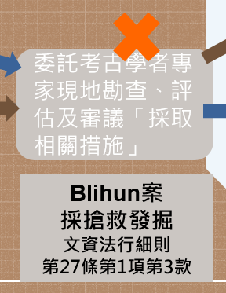
但是……本案仍定調在「搶救發掘」
邁向現地保存遺址｜漢本前線（更新國定漢本遺址2017年2月9日搶救發掘狀況 ） 《文化資產保存法》第51條 （2016年新增）：
發掘完成之考古遺址，主管機關應促進其活用，並適度開放大眾參觀。考古遺址發掘之資格限制、條件、審查程序及其他應遵行事項之辦法，由 中央主管機關定之。 2016/8月
民間團體漢本前線的林奎妙指出：「這是非常荒謬的！國定遺址在沒有管理計畫的前提下，被繼續挖掘、破壞現場。」
？

Slide 39
國定遺址 但橋墩基地處的 考古遺址局部搬家
本圖為AI生成圖片
建議老師可搭配相關報導影像
Blihun漢本考古遺址經指定為國定遺址、
蘇花改B段南澳到和平段不變更原有設計，
相關工程基地採搶救發掘、
其他部分持續監管保護
此結果你滿意嗎？

Slide 40
如果能再決定一次……
同意變更工程設計
盡可能減少搶救發掘範圍、路線工程重新規劃、調整
不同意變更工程設計
由考古團隊本於專業及適當時程進行搶救發掘，按原期程、路線工程不調整
我還沒想好
難以決定的理由是？

Slide 41
選擇的理由
從第一回的觀點分析到這回合討論中聽到的論述， 你形成什麼樣的意見？
有特別想指出同意或不同意的地方嗎？
那些與你意見不同的人的說法中，有你同意的地方嗎？
與你作成相同選擇的人的說法中，有你不同意的地方嗎？
選擇有正確與錯誤嗎？ 請試著著眼於我們如何看待和評估考古遺址對我們的「價值」是生活便利？歷史的角度？土地認同？

Slide 42
聲援：2016年的公民意見
訴求： 1. 設施小小位移 2.速指定遺址 3.搶救遺址不貪快
2016/01/20 行政院交通部前快閃記者會
小英總統，您好：
您上任後，大力提倡南向政策。不知道您是否聽過漢本遺址？漢本遺址位於宜蘭和花蓮的交界，因為蘇花改工程而被發現，是個很豐富很精彩的考古遺址，說是臺灣的龐貝城也不為過！
…
漢本遺址告訴我們，早在幾千年以前，臺灣人就已經有成功的南進經驗。漢本遺址對臺灣來說是如此重要，但是現在卻處於很危急的狀況，儘管漢本遺址已經在今年7月1日列為國定遺址，蘇花改工程也暫時停工，然而不應進行的搶救考古，卻正在破壞漢本遺址的完整性。
請小英總統到漢本看看吧，如同您過去競選時走遍臺灣都市鄉村的每一寸土地，這一次，請您來漢本，這個臺灣曾經的榮耀之地，以漢本為起點，我們也能走向榮耀的未來。
這是非常荒謬的！國定遺址在沒有管理計畫的前提下，被繼續挖掘、破壞現場。
設施可移位
漢本不能毀
珍貴漢本
加速指定

Slide 43
聲援：各種立場集思廣益
宜蘭縣文化局副局長宋隆全
蘇花改工程和漢本遺址重疊部分，包括有沉沙池、機房和油水分離池等設施。工程單位提出移動油水分離池，其餘不變的方案，最後決定將交由第三方公正工程單位評估可行性、一個月內作出決定。
（2016/3/8 自由時報報導「搶救漢本 宜蘭列縣定遺址」）
考古學家邱斯嘉 道路可以重新規劃，但考古一旦破壞，就再也沒辦法回復。 (2016/7/29 台灣環境中心報導「蘇花改如期通車，漢本遺址共構雙贏」公聽會)
交通部路政司專門委員蔡書彬
當初規劃不曉得有漢本遺址，如果一開始知道範圍這麼大，路線規劃也不會是如此。 但由於工程頭尾已經接近完成且有限制條件，學者提出的橋面設計，有些比較麻煩，還必須檢視路段形狀，要經過縝密的探勘、測量才能知道是否可行。
（2016/7/29 風傳媒報導「蘇花改如期通車，漢本遺址共構雙贏」公聽會）
建築師林志成
鑽探跟測量都已經做好了,改變工法大約只需多花一年時間,甚至幾座已經做的橋墩也可以去除,「麻煩多一點、多花一點時間、多花一點
錢,就可以把台灣的歷史留下來。」 (2016/7/29 台灣環境中心報導「蘇花改如期通車，漢本遺址共構雙贏」公聽會)
花蓮縣縣長 傅崐萁
我們重視考古，但更重視人命。這是一個人道的問題，我們希望住在臺灣的2300萬人，都有一條安全回家的路 (2015/11月 媒體採訪)

Slide 44
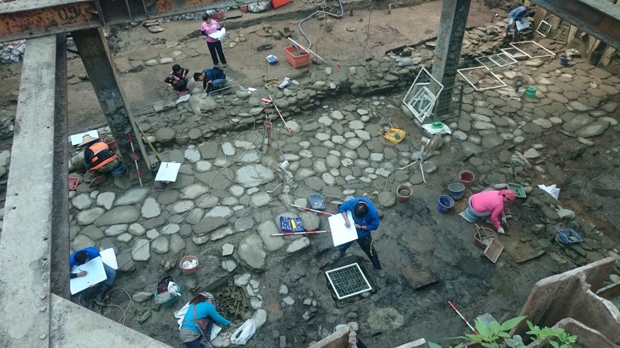
更認識Blihun漢本考古遺址的文化內涵和現場
有助於公眾與其親近、了解其重要性
顯示曾有人在此地建立頗具規模的聚落，發展出煉鐵技術&發達的對外貿易
考古遺址發掘計畫主持人說明發現此遺址對研究過去臺灣人群在北-東部間移動的重要線索， 「漢本經驗給我的一大啟示是，現代眼光認為『交通極度不便』的地方，史前人類未必如此看待！」

Slide 45
近年展出的Blihun漢本考古遺址的文物

Slide 46
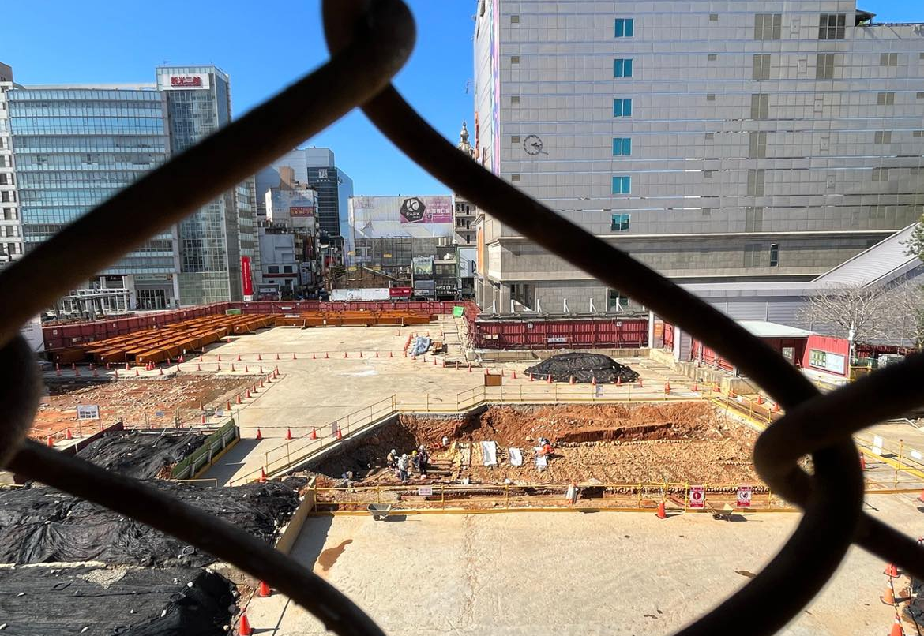
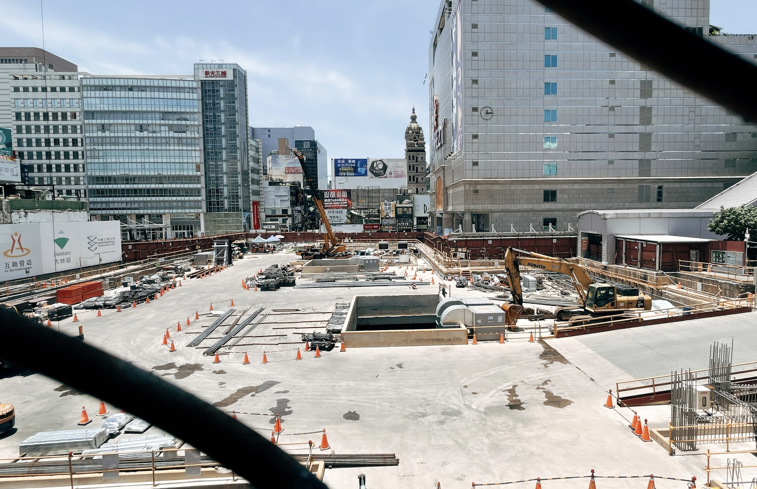
「桃園舊火車站及鐵道遺構列冊考古遺址」桃捷G07基地
2022/03/08
2023/07/05

Slide 47
繼Blihun漢本考古遺址之後，
桃捷G07與臺鐵地下化涉及局部遭挖除， 其他範圍列冊與進入指定程序的 「桃園舊火車站及鐵道遺構列冊考古遺址」、 臺北刑務所（舊台北監獄）疑似考古遺址
還會有下一個考古遺址被「搶救發掘

Slide 48
○○○才做選擇….
當代建設需求與考古遺址，不能兩個都選嗎？
如何表達我們的選擇
48

Slide 49
第三回合｜ 請支援大家的考古遺址
試試藉由陳情信將意見轉為訴求，
提升影響力
2015年11月以後，隨著中研院發掘團隊提報考古遺址、公眾聲援、新聞報導、與談話節目播映（比對看看閱讀資料中新聞報導的時間點落在2015年11月到2016年7月之間）
公眾對於Blihun漢本考古遺址更加了解，也就更加關注
接續課堂上的關注議題與討論角色立場後，來看看當時公眾如何採取行動吧！
考古遺址無論經法定或尚未被認定，皆屬國民的公共資產。
如何擴大國民對考古遺址的發掘與處置的影響？

Slide 50
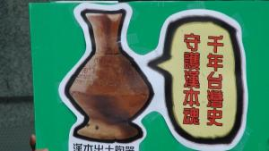
人民對考古遺址的意見｜聲援漢本遺址保存的陳情行動
1. 由民間團體
邁向現地保存遺址｜漢本前線 粉專發起 陳情行動
2. 想想看，
為什麼是寫信給這兩個行政機關的首長呢？
引用自 邁向現地保存遺址｜漢本前線 粉專
50

Slide 51
行動練習｜寫一封陳情信
1. 當代的陳情書通常是陳情email、入口頁面長這樣。按下「我要繼續寫信」後，該怎麼寫呢？
2. 可是， 應該不是 每件陳情都找文化部吧？
51

Slide 52
陳情的概念
針對有問題的行政措施，陳述情形，並提出具體意見或訴求
文言文：係指人民對於行政興革之建議、行政法令之查詢、行政違失之舉發或行政上權益之維護，以書面或言詞向各機關提出之具體陳情。
白話文：原先與考古遺址相關的行政事務有一系列依據法律、合理的行政處理流程與作法，衡量考古遺址重要性，作決議與處理，但依據現況我們認為有違法（違背保護考古遺址的文化資產法目的）或失誤，因此提出書面建議，稱為陳情。
「一人一信聲援漢本遺址」行動，想看更多版本可以前往 https://www.facebook.com/notes/2712519332399154/?fbclid=IwAR1a779RtdPhHJl89jewP3wKzHRIrwmLUcZeUzdt9PbDe0lD9VxnXa2xSBc

Slide 53
陳情的法律定位與行政單位處理
憲法第16條 人民有請願、訴願及訴訟之權。
憲法
行政程序法第170條第1項
行政機關對人民之陳情，應訂定作業規定，指派人員迅速、確實處理之。
法律 （法、律、條例、通則）
行政院及所屬各機關處理人民陳情案件要點（地方政府亦有規定）
所稱人民陳情案件，係指人民對於行政興革之建議、行政法令之查詢、行政違失之舉發或行政上權益之維護(行政程序法§168)，以書面或言詞向各機關提出之具體陳情。
法規命令 （規程、規則、細則、辦法、綱要、標準及準則）

Slide 54
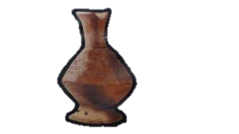
辨別陳述事情與提出具體訴求 我們生活中的對話經常在使用！
有人想過我的感受嗎？
練習辨識「陳」述事「情」
意見與訴求（訴求有對象，向其傳達你認為這件事應該發生的目的或目標， 否則我們就不想花時間寫這份「書信」）
我那天聽了 ITXY演唱會，羨慕吧！
依據研究，那個陶罐可能有超過一千年以上的歷史
我想我喜歡上你了！
今年（你）要送我生日禮物喔！
○○○（你）要不要跟我一起去旁聽審議會！
這個考古遺址應該要經過（主管機關與審議委員）妥善對其內涵與價值作 討論審議，依其在台灣歷史上的重要和特殊指定
54

Slide 55
請問｜當時民眾發起給文化部與宜蘭縣政府的陳情版本一
那些句子事陳述事情？
那些句子是訴求？
引用自 邁向現地保存遺址｜漢本前線 粉專
55

Slide 56
更有說服力｜拿出法規與價值來說明
想想看，除了歷史資產珍貴的特性、人文價值和台灣精神，還有哪些規範或價值讓我們想要盡力保留考古遺址的完整性？
可以參考《文化資產保存法》、《文化基本法》的法律條文！
56

Slide 57
寄給誰｜辨識「提出的陳情事項」對應的主管機關 （才找的到要去哪個機關的網頁寫陳情信）
1-1 搜尋全國法規資料庫中的《文化資產保存法》（以下簡稱文資法）
1-2 請看第4條第1項，寫著「本法所稱主管機關：在中央為文化部；在直轄市為直轄市政府； 在縣（市）為縣（市）政府。但自然地景及自然紀念物之中央主管機關為行政院農業委員會 （以下簡稱農委會）。」
1-3 用Blihun漢本考古遺址的例子帶入看看： 發現具考古遺址價值、遺址經列冊後，誰負有監管維護考古遺址責任？（文資法47條第1項） ✔宜蘭縣（縣政府文化局） 🗶中央政府-行政院-文化部 BUT但是蘇花改工程執行機關： ✔行政院─交通部公路總局
※注意 當考古遺址經指定為國定考古遺址主管機關也改變了：✔行政院─文化部
1-4 請問你想陳情的考古遺址個案或事項，其主管機關是？
57

Slide 58
寄給誰｜人民的陳情行動不只對管理文化事務的主管機關，想想看 他們還寄陳情書給誰？
引用自 邁向現地保存遺址｜漢本前線 粉專
58

Slide 59
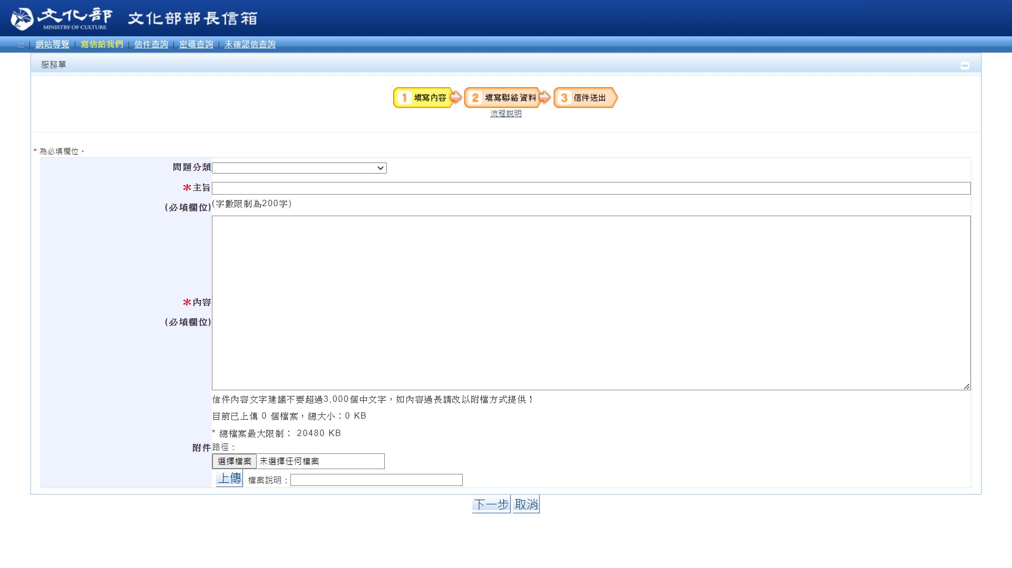
簡短版本的意見訴求、試試看20個字以內說明
我是事實陳述
1. 需陳情的事實描述。說明自己遭遇或觀察到什麼情形，認為有行政上的疏漏、缺失，行政機關應有所作為卻沒做或太被動
綜合一下
前面說的，生成 陳情內容
我是重要價值
2. 提出訴求，結合點1說明如何維護自身或公眾的權益，也利於行政機關的行政目的或義務（有相關規定輔助佳，暫時找不到就說明價值）
我是總結訴求
3. 綜上所述，再強調一次請受陳情機關達成主旨寫的意見或訴求
59

Slide 60
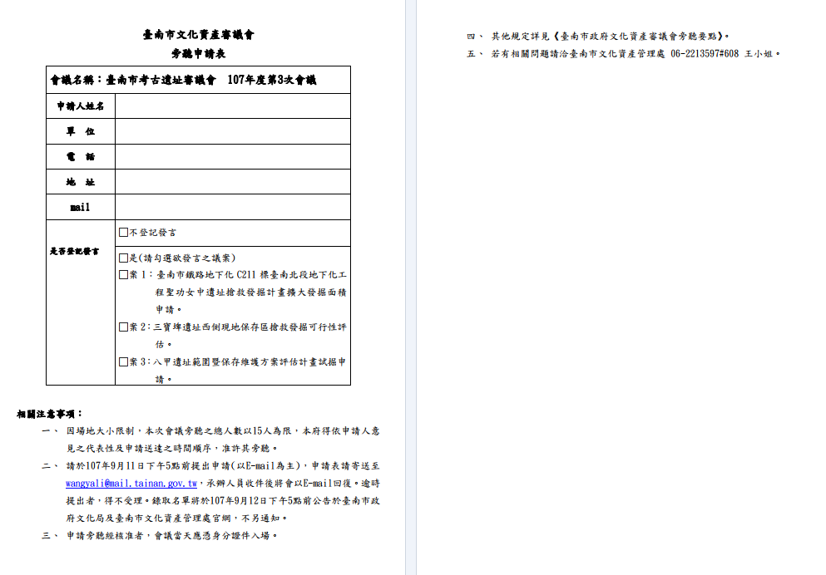
→未來若有機會參與各地的考古遺址審議會，可以用前述陳情書的結構與篇幅、登記發言（ 通常約3分鐘）！
依據《文化資產保存法》第6條第2項 前項審議會之任務、組織、運作、旁聽、委員之遴聘、任期、迴避及其他相關事項之辦法，由中央主管機關定之。
《文化資產審議會組織及運作辦法》 第11條第1項 審議會開會前，相關個人、團體得向主管機關申請旁聽。
60

Slide 61
△△△致○○機關的陳情信（250-500字左右、找你關心的考古遺址試試看）
主旨（簡短版訴求）
陳情內容（結構可以自由調配、不限三段，但記得要陳述與訴求明確！）
陳述事情（第一段）
重要價值（第二段）
說明訴求（第三段）
寫完寄至□□□信箱 手寫掃描、打字皆收，老師可回覆撰寫建議

Slide 62
陳情書的可能與限制
陳情書可以展現民意、要求主管機關正視公眾對考古遺址的訴求、 行政機關原則上須回覆。
然而陳情仍為非正式的行政救濟管道，行政機關可以衡量案情作調查與處理，可以不按照訴求採取措施。如果對行政機關之回應不滿意，無法繼續提起訴願、訴訟。
就Blihun漢本考古遺址案而言，最終雖然指定為國定考古遺址，施工工法主要依原規劃，高架橋落柱範圍採搶救發掘、並未採替代方案。 但成為國定考古遺址後，劃定區域因此有監管計畫及人員去維護， 也有延續的展示推廣經費。

Slide 63
反思我們與遺址的距離&影響因素
希望是標竿的距離 不是工程圍欄的距離
增進大眾了解考古學與考古遺址
考古遺址的發掘具不可回復特性
需要充分的記錄與研究，原址保存是最理想的保存
主管機關、考古家、公眾各有角色，充分依法評估&保存、揭露資訊與參與
公眾有權關注遺址發掘現場的開放，繼續追問、要求遺址相關的研究與進入大家的視野
合法合理的考古遺址處置決議
發掘中開放、 後續追蹤

Slide 64
更新消息I
漢本遺址珍貴文物 南島民族遷徙證據 2022/12/13原視記者報導
"Blihun漢本遺址目前已完成階段性考古發掘出土遺物的初步整理工作，但因為原本存放的工作室租約即將到期，這些文物預計111年2月將先暫時送往台東史前博物館安置。"
64

Slide 65
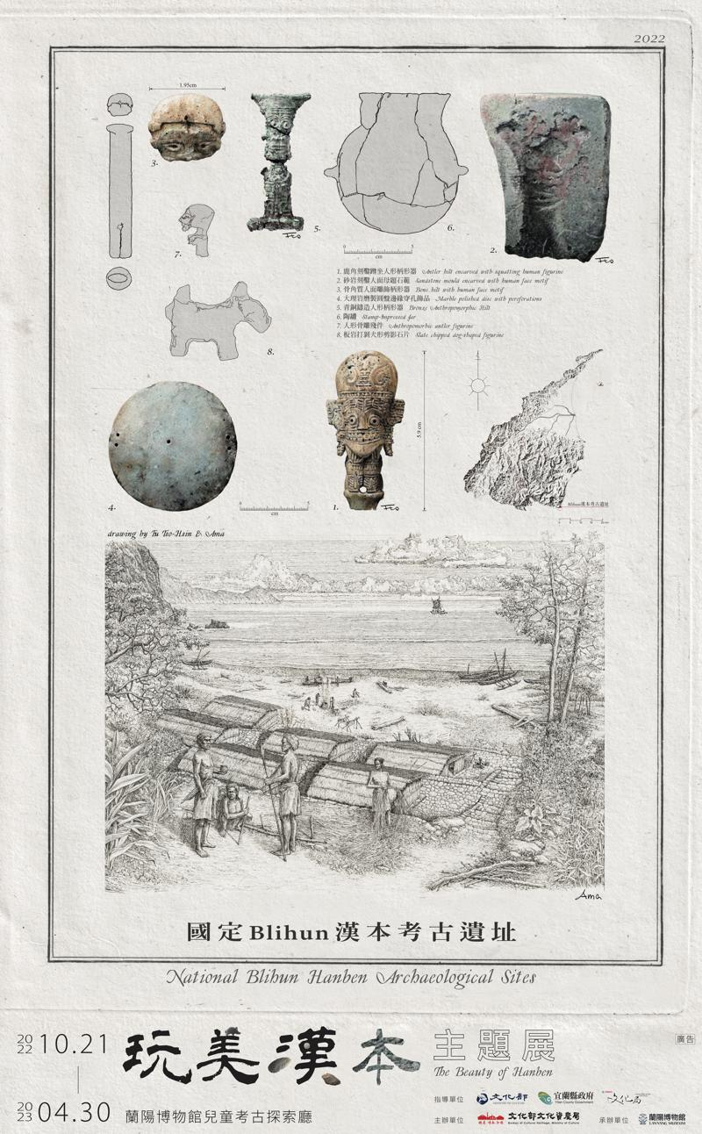
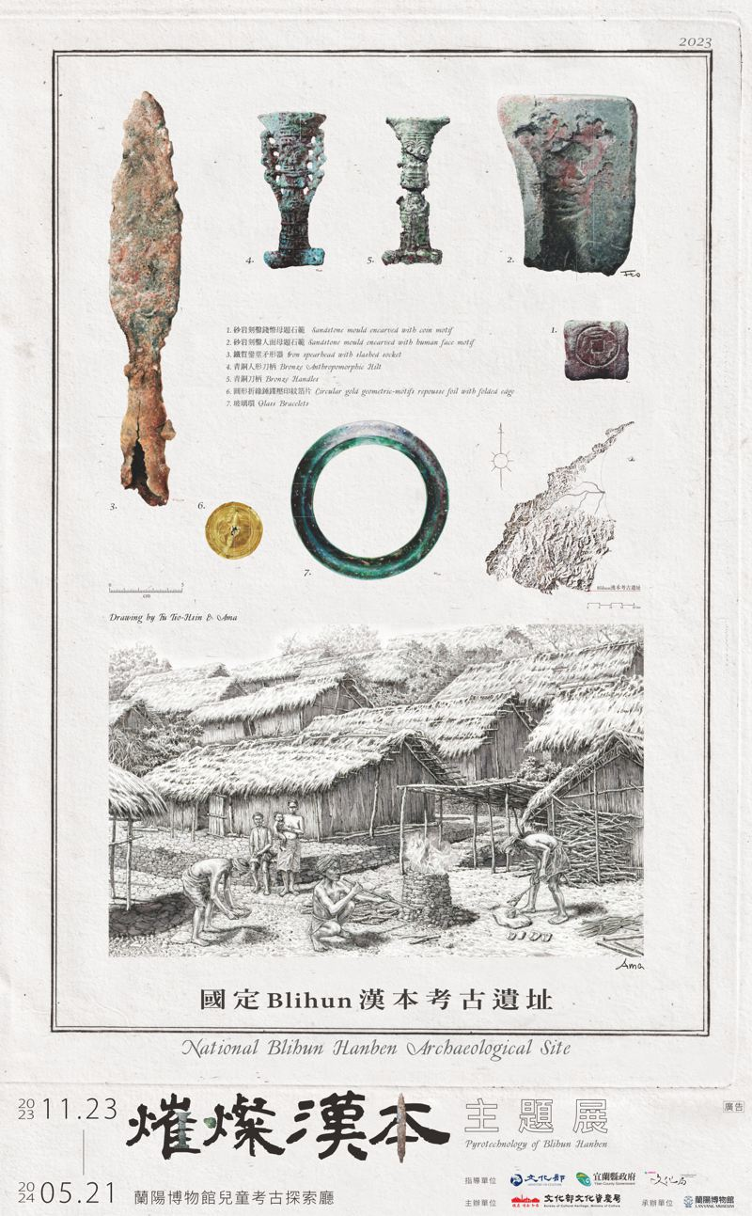
更新消息II Blihun漢本考古遺址出土文物相關展示

Slide 66
考古相關 有趣的書
◆生活在廢墟：你所不知道的考古學家與他們的一百種生活
◆時光出土：考古學的故事
◆風暴之子：失落的臺灣古文明
◆人類崛起：從直立行走、煮食生活到抽象語言，演化如何造就了現在的我們？
◆玦：孿生
◆歡迎來到末日戰場哈米吉多頓：跟著考古隊重探聖經古戰場，一段錯綜複雜的近代挖掘史詩
◆敞墳之地：移民路上的生與死
◆海角、考古、故事 : 在地層裡尋找和平島的大歷史
◆埃及的革命考古學
◆我從太空考古：橫跨4大洲╳12國，從千年宮殿、古墓、聚落到隱藏的金字塔，透過衛星影像發掘傳統考古難以企及的人類歷史與記憶
66

